Slide 1
Magasszintű programozási nyelvek I.
Bevezetés

Slide 2
Mit fogunk csinálni?
Megtanuljuk a programozás alapjait
Először a legalapibb ismereteket => el tudjatok kezdeni gyakorlatban is programozni…
…majd jobban elmerülünk az egyes témákban =>
Később magasabb szintű programozási feladatokkal is képesek legyetek elbánni
Le tudjatok vizsgázni

Slide 3
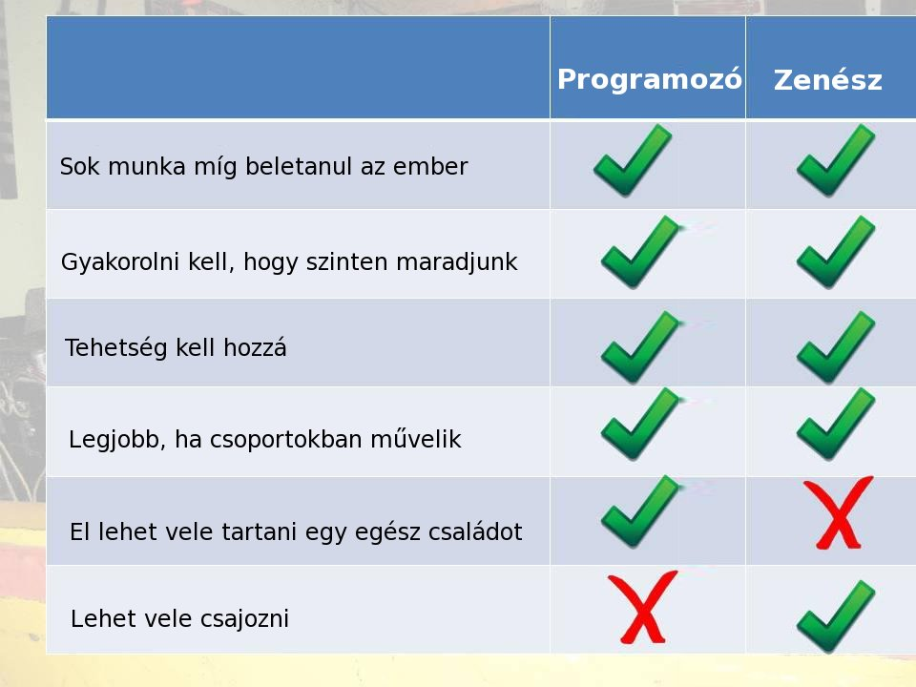
Miért tanuljunk meg programozni?

Slide 4

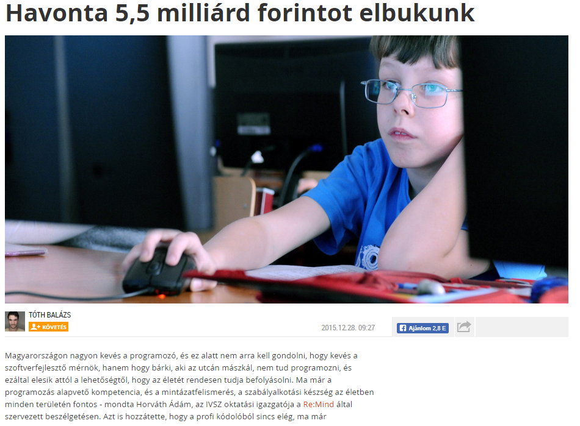

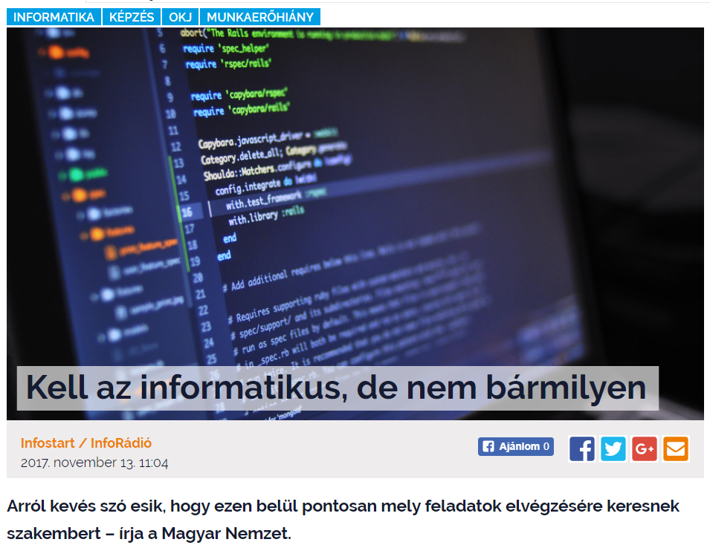
Miért tanuljunk meg programozni?

Slide 5
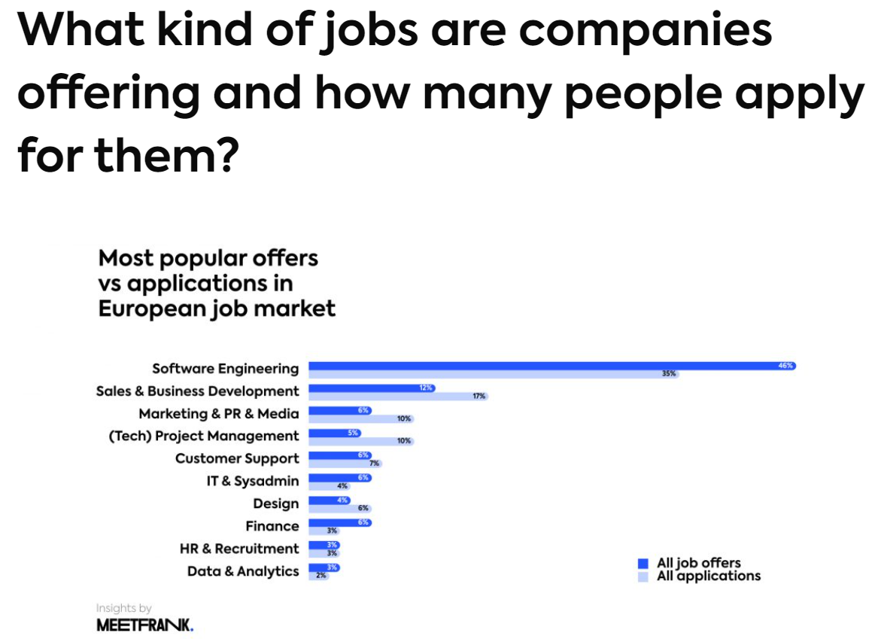
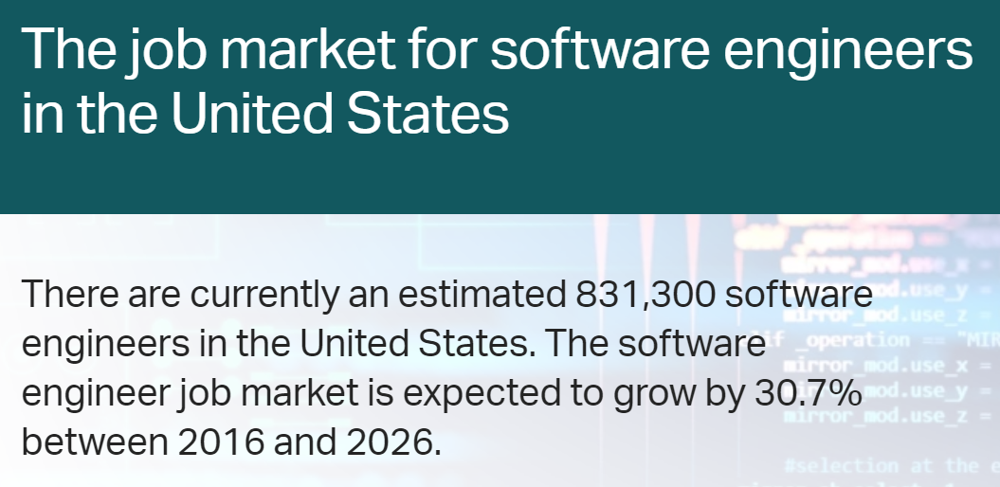
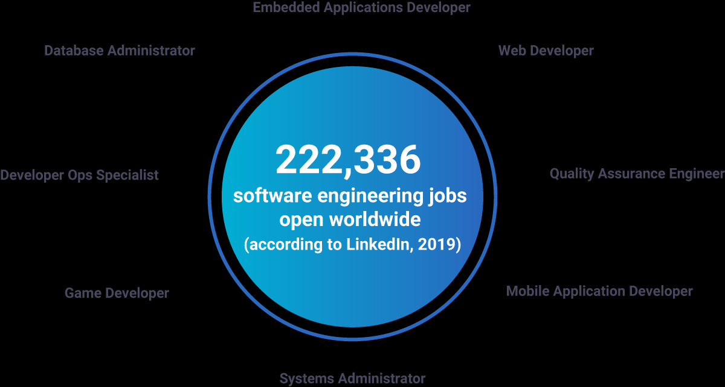
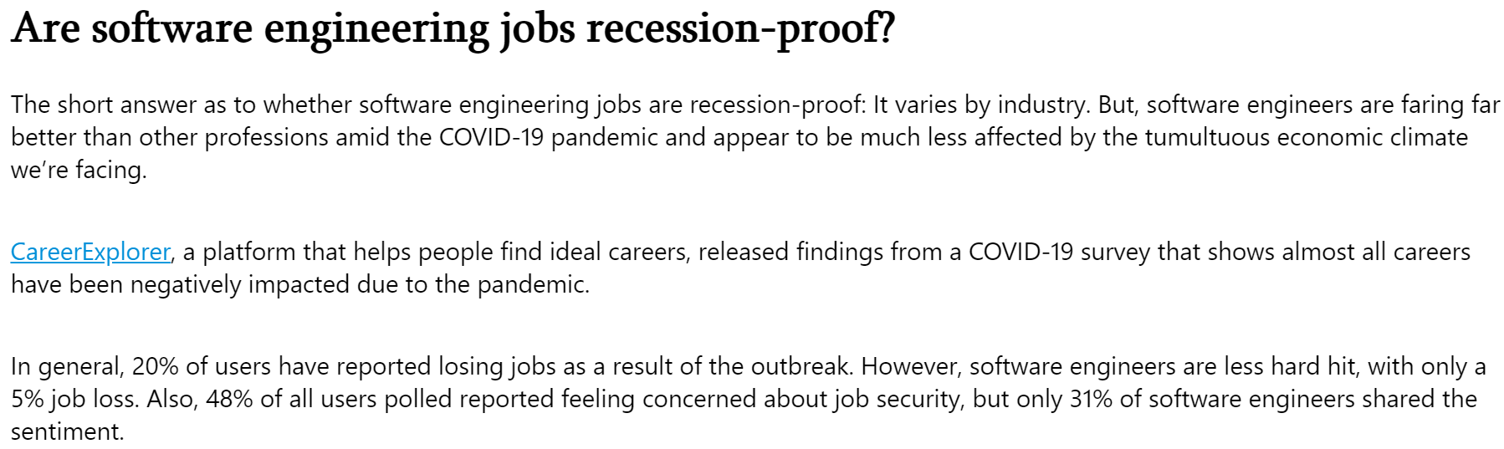
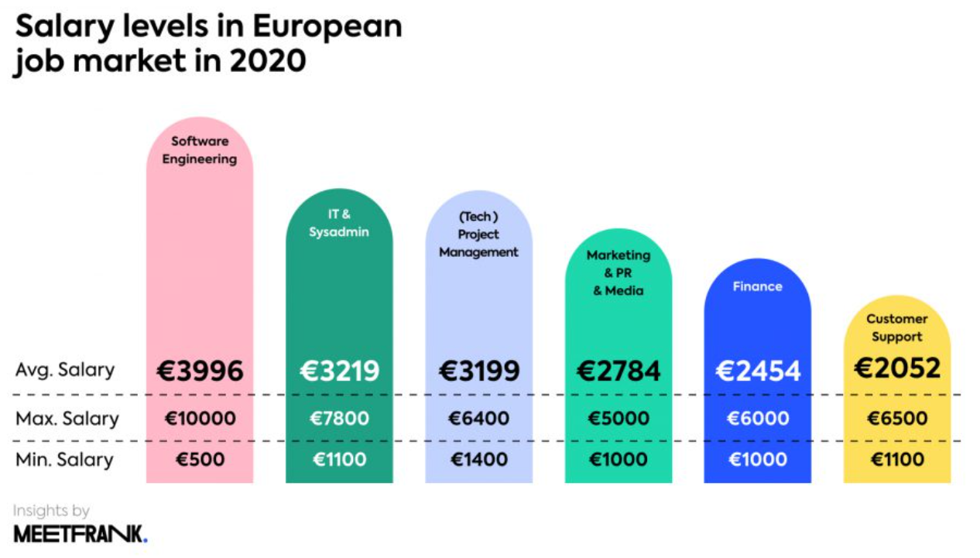
Miért tanuljunk meg programozni?

Slide 6
Hogyan tanuljunk meg programozni?
gyakorlás
gyakorlás
gyakorlás
gyakorlás
gyakorlás
gyakorlás
gyakorlás
gyakorlás
gyakorlás
gyakorlás
gyakorlás
gyakorlás
gyakorlás
gyakorlás
gyakorlás
gyakorlás
gyakorlás
gyakorlás
gyakorlás
gyakorlás
gyakorlás
gyakorlás
gyakorlás
gyakorlás
gyakorlás
gyakorlás
gyakorlás
gyakorlás

Slide 7
Hogyan tanuljunk meg programozni?
Kell szabadidő gyakorlásra…
Az egyetemi tempó bírásához kezdőknek minden nap 1 óra ajánlott
Hétvégén a duplája
Én szóltam…

Slide 8
Miben tanuljunk meg programozni?
Rengeteg programozási nyelv létezik…
Egyetemen a programozástanulás legjobb egy tisztán objektum-orientált programozási nyelven elkezdeni, pl.
Java: az Oracle terméke
C#: a Microsoft terméke (és valaha a Java klónja volt)
Mi az alapokat ebben tanuljuk meg

Slide 9
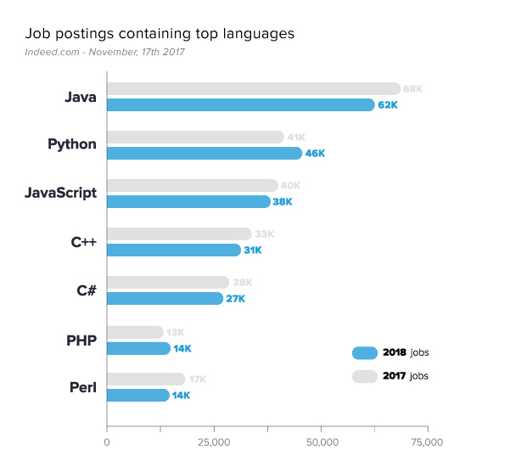
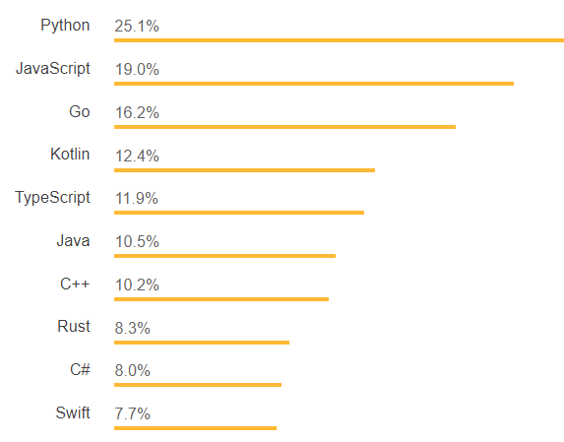
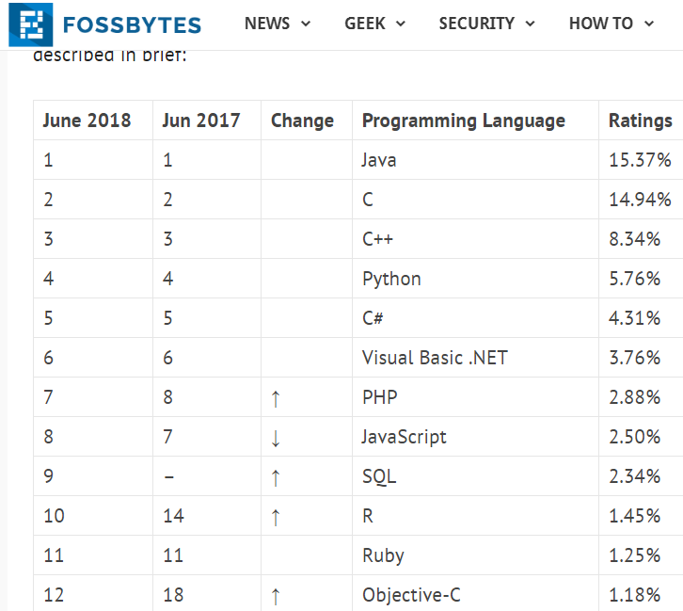
Miben tanuljunk meg programozni?

Slide 10
Milyen nyelveken tanulunk programozni?
C#:
Gyakorlaton kizárólag
Előadáson főleg (a gyakorlatot támogatandó)
C++, Java, Python: előadáson kiegészítő információk, vizsgán is kérdezem

Slide 11
A C# története
2000-ben született
Java-n alapszik, de tisztább és megbízhatóbb
Aktuális verzió: C# 10.0
.NET 6.0
.NET keretrendszerről később bővebben!
Hivatalos fejlesztői környezet (IDE): Visual Studio
aktuális verzió: VS 2022
ingyenes változat (ajánlott a kurzusunkhoz): VS Community 2022

Slide 12
Mivel kezdjünk?
Hogyan kezdjünk programot írni Visual Studioban?
Helyesebben: Hogyan írjuk meg a program (forrás)kódját?
Utasításokat kell írnod a Main eljárásba
Mindegyiket pontosvesszővel kell zárni
Ezek az utasítások szekvenciálisan lesznek végrehajtva
class Program {
static void Main()
{
utasítás1;
utasítás2;
…
}
}

Slide 13
Mivel kezdjünk?
Hogyan tudunk adatokat kezelni a forráskódban?
Literál: konkrét érték, pl. 24, 3.89, "Sanyika"
(Nevesített) konstans: névvel ellátott fix érték, pl. Math.PI
Változó: mint matematikában, pl. x, y, username
Minden adatnak meghatározott típusa van!

Slide 14
Beépített típusok
Egész
Egyelőre csak ezzel a kettővel dolgozunk
Lebegőpontos
Értéktípusok
Logikai
Karakter
Sztring
Referencia-típusok
Tömb
Osztály

Slide 15
Egész típusok
Egész számokat reprezentálnak. Egymástól különböznek ezekben:
előjeles vagy előjelnélküli (=nemnegatív)
méret = lefoglalt bájtok száma
értéktartomány
Egyelőre csak az int (integer) típussal dolgozunk.
Előjeles (signed)
Előjelnélküli (unsigned)
1 bájt
-128 ..127
sbyte
byte
0 ..255
2 bájt
-32.768 .. 32.767
short
ushort
0 .. 65.535
4 bájt
-2.147.483.648 ..
int
uint
0 .. 4.294.967.295
8 bájt
-9.223.372.036.854.775.808 ..
long
ulong
0 .. 18.446.744.073.709.551.615

Slide 16
Karakterlánc típus
string típus szöveget képes tárolni
Karakterek (betűk, számjegyek, egyéb szimbólumok) sorozatát
C#-ban csaknem tetszőleges hosszúságút

Slide 17
Változó
Rendelkezik
névvel (azonosító)
típussal: előre kell deklarálni
értékkel: kezdeti értéket nem muszáj megadni
Az értéke akárhányszor megváltoztatható.

Slide 18
Változó deklaráció
Deklaráció inicializáció nélkül
int count;
string userName;
típus
Változónév (új azonosító)
Deklaráció inicializációval
int count = 0;
string userName = "jsmith11";
típus
változónév
kezdőérték (opcionális)

Slide 19
Értékadás
Változónak az értéke akárhányszor változtatható.
Ehhez az értékadás operátorát használjuk: =
count = 19;
userName = "tlannister01";
Speciális értékadó operátor a ++, mely eggyel megnöveli az int típusú változó értékét. (string-re nem értelmezett)
count++;

Slide 20
(Nevesített) konstans
Ugyanaz, mint a változó, de:
kezdőértékét meg kell adni
az értéke nem változtatható meg
const kulcsszóval kell deklarálni
const int maxCount = 1000;
const string adminName = "root";

Slide 21
Literál
„Bedrótozott” érték a forráskódban, ld. az előző diákat!
Nincs neve
Rendelkezik
értékkel
implicit típussal, ami kikövetkeztethető az értékéből
182
-14
-3287490
"Hello World!"
"Hi!\nHow are you?"
""
string literál idézőjelek közé!

Slide 22
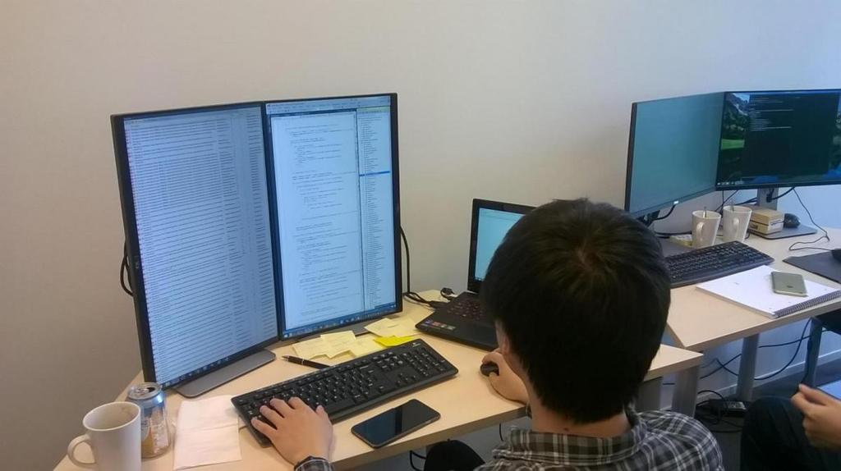
Be- és kiviteli függvények
Input/output (I/O) funkcionalitás:
A programunk nem tud minden szükséges adatot tartalmazni, néha szükséges azt kívülről beolvasni
billentyűzetről
fájlból vagy adatbázisból
egér, joystick, stb.
Meg is kell jelenítenünk adatokat
a képernyőn
nyomtatni, stb.

Slide 23
Konzolról való olvasás
System.Console.ReadLine():
Visszaadja azt a szöveget, amit a user gépel Enter-nyomásig (=sortörés karakterig)
Visszaad egy sztringet
Ha int típusú inputra van szükségünk, a sztringet át kell konvertálni: int.Parse(<string>)
Akár rögtön beolvasás után:
string s = Console.ReadLine();
int x = int.Parse( s );
int x = int.Parse( Console.ReadLine() );

Slide 24
Konzolra írás
System.Console.WriteLine():
Formázott sztringként:
sorszámozott „behelyettesítési mezők” a sztringben
and utána felsorolni minden behelyettesítést
Console.WriteLine(”Hello World!”);
Console.WriteLine(”X={0}, Y={1}, Sum={2}”, x, y, x+y);
string name = Console.ReadLine();
Console.WriteLine(”Hello, {0}!”, name);

Slide 25
Operátorok
Adatokon (változó, konstans, literál) műveletvégzés.
Egyelőre néhány fontosabb operátor:
x + y: összeadás
x - y: kivonás
x * y: szorzás
x / y: osztás
x % y: maradék vagy modulo
23/7 → 3
23%7 → 2

Slide 26
Operátorok
Néhány értékadó operátor:
x = y: x értékét y értékére állítjuk
x++: növelés, ekvivalens ezzel: x=x+1
x--: csökkentés, ekvivalens ezzel: x=x-1

Slide 27
Operátorok
Relációs (összehasonlító) operátorok:
x == y: egyenlő
x != y: nem egyenlő
x < y: kisebb
x <= y: kisebb vagy egyenlő
x > y: nagyobb
x >= y: nagyobb vagy egyenlő
Logikai (bool) típusú adatot adnak vissza:
true vagy false

Slide 28
Operátorok
Logikai operátorok:
!x: logikai nem (negáció)
x && y: logikai és
x || y: logikai vagy
true → false
false → true
true && true → true
… → false
false || false → false
… → true

Slide 29
Elágaztatás – if utasítás
if (feltétel) utasítás;
true
feltétel
utasítás
false

Slide 30
Elágaztatás – if utasítás
if (feltétel) utasítás;
Feltétel:
vagy igaz (true), vagy hamis (false)
egy bool kifejezés
lehetnek benne
relációs operátorok
logikai operátorok

Slide 31
Feltétel kiértékelése
int a = -1;
int b = 10;
if ( a<0 && b!=100 ) …
true
true
true
if ( a>0 && b!=100 ) …
false
true
false

Slide 32
Kétirányú elágazás – if-else szerkezet
if (feltétel) utasítás1;
else utasítás2;
true
false
feltétel
utasítás1
utasítás2

Slide 33
Kétirányú elágazás – if-else szerkezet
if (a > b)
Console.WriteLine("{0} nagyobb, mint {1}", a, b);
else
Console.WriteLine("{0} nagyobb vagy egyenlő, mint {1}", b, a);

Slide 34
Többirányú elágazás – if-else if-else szerkezet
if (feltétel1) utasítás1;
else if (feltétel2) utasítás2;
else if (feltétel3) utasítás3;
…
else utasításk ;

Slide 35
Többirányú elágazás – if-else if-else szerkezet
if (a > b)
Console.WriteLine("{0} nagyobb, mint {1}", a, b);
else if (a < b)
Console.WriteLine("{0} nagyobb, mint {1}", b, a);
else
Console.WriteLine("{0} és {1} egyenlőek", a, b);

Slide 36
Ismételtetés – while ciklus
while (feltétel) utasítás;
Addig fut, amíg a feltétel true.
A feltételt ciklustörzs lefutása előtt teszteljük.
feltétel
utasítás
true
false

Slide 37
Ismételtetés – while ciklus
int x = -1;
while (x <= 0)
{
Console.Write(„Írj be egy pozitív számot!");
x = int.Parse(Console.ReadLine());
}
Console.WriteLine(„A szám kétszerese = {0}", x * 2);
Több utasítást lehet utasításblokkba zárni, { és } zárójelek közé.
Változó a deklaráló blokkon belül „él”, azon kívül „meghal”.

